Slide 1
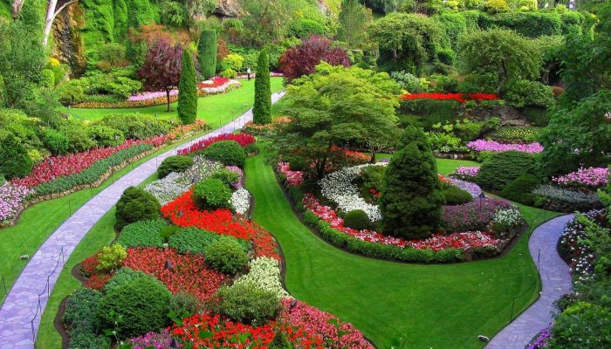

Boxter
prod Hypesensor

Slide 2
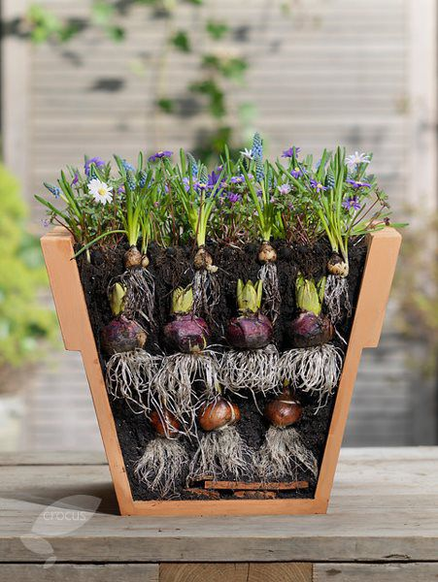
Problema
Ognuno di noi ha dei vasi in casa, quante volte non sappiamo se e` il caso di innaffiare o quanta acqua mettere alla nostra amata pianta? Spesso si usa toccare la terra e sentire con la mano, ma non e` un metodo molto affidabile.

Slide 3
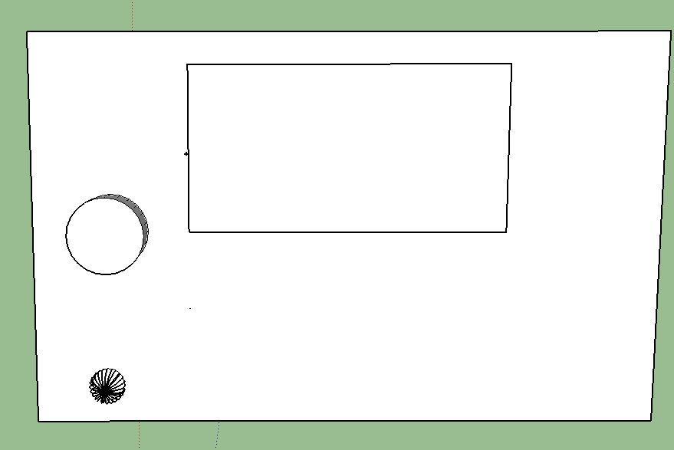
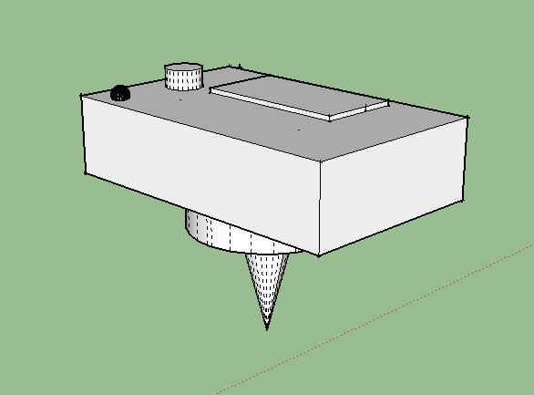
Prodotto
BOXSTER e` la soluzione economica per risolvere questo problema.
Un sensore, che permette di controllare la temperatura e l`umidità del terreno in modo semplice e veloce.

Slide 4
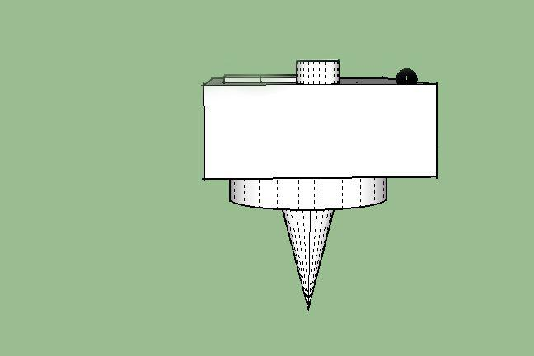
..Prodotto
BOXTER per funzionare deve essere inserito nel terreno.
Ha solo un regolatore per il contrasto, ciò rende il sensore molto intuitivo.

Slide 5
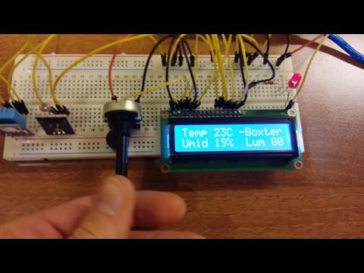
Funzionamento

Slide 6
Punti di forza
Semplicità e usabilità
Boxter visualizza in ogni momento i dati necessari per la vita della pianta, rendendo Boxter molto intuitivo e semplice da usare. Il prodotto farà anche accendere un led rosso nel caso in cui l’ umidità della terra scenda sotto il livello minimo.
Form factor e materiali
Boxter adotta un form factor estremamente compatto e resistente, essendo una piccola scatola. Boxter non ha componenti esterni che rischiano di logorarsi facilmente, come ad esempio un gancio o un’ antenna.
Notes:
Con concretezza intendo che non abbiamo messo cose in più o superflue, ma che quelle che abbiamo messo funzionano e sono garantite

Slide 7
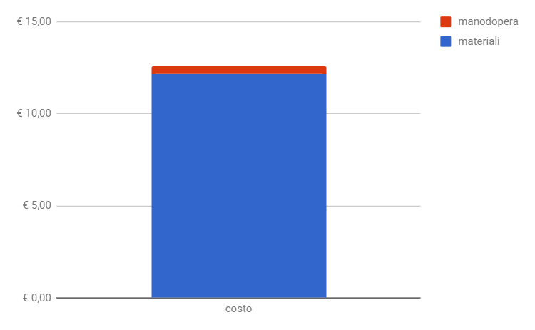
Costi
Il costo di produzione di un singolo prodotto ammonta a 12,63€.
Nei costi del prodotto sono compresi gli stipendi dei 4 soci.
Il costo di produzione, leggermente più elevato rispetto alla concorrenza, garantisce una maggiore qualità del prodotto.

Slide 8
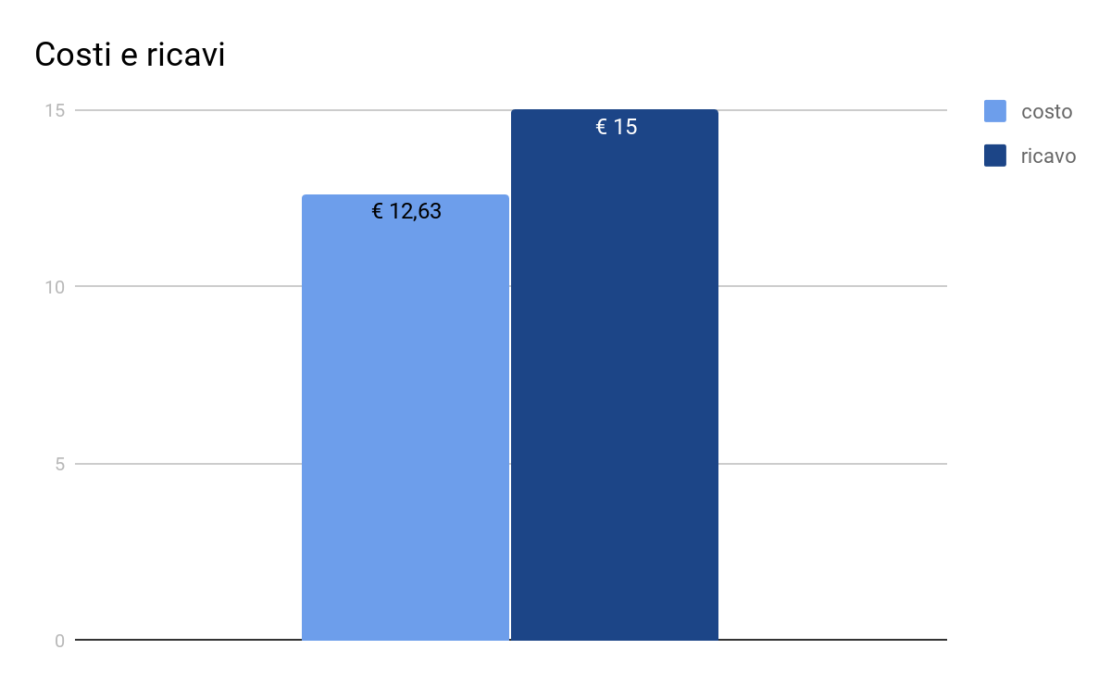
Ricavo
Nonostante il più alto costo di produzione il prezzo di vendita unitario rimane competitivo sul mercato ed ammonta a 15€.

Slide 9
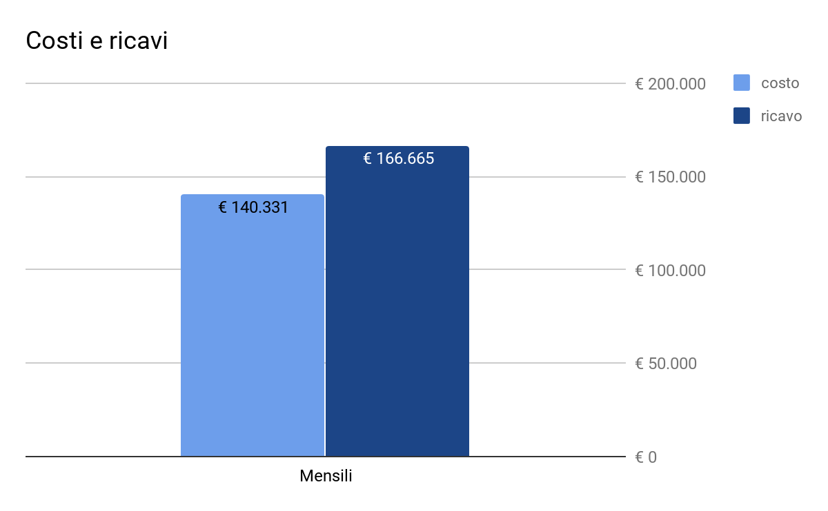
Guadagni
Il guadagno previsto garantisce una solidità finanziaria sufficiente per sviluppare un piano di produzione per il futuro.

Slide 10
Dati generali
 | MENSILE | ANNUALE | TRIENNALE
COSTO | € 140’331 | € 1’683’972 | € 5’051’916
RICAVO | € 166’665 | € 2’133’312 | € 6’399’936
GUADAGNO | € 26’334 | € 316’008 | € 948’024
Il piano triennale riportato evidenzia la capacità dell’azienda di produrre utili garantendo la produzione prevista ed in caso di necessità un aumento della stessa.

Slide 11
Grazie per l’ascolto

Slide 12
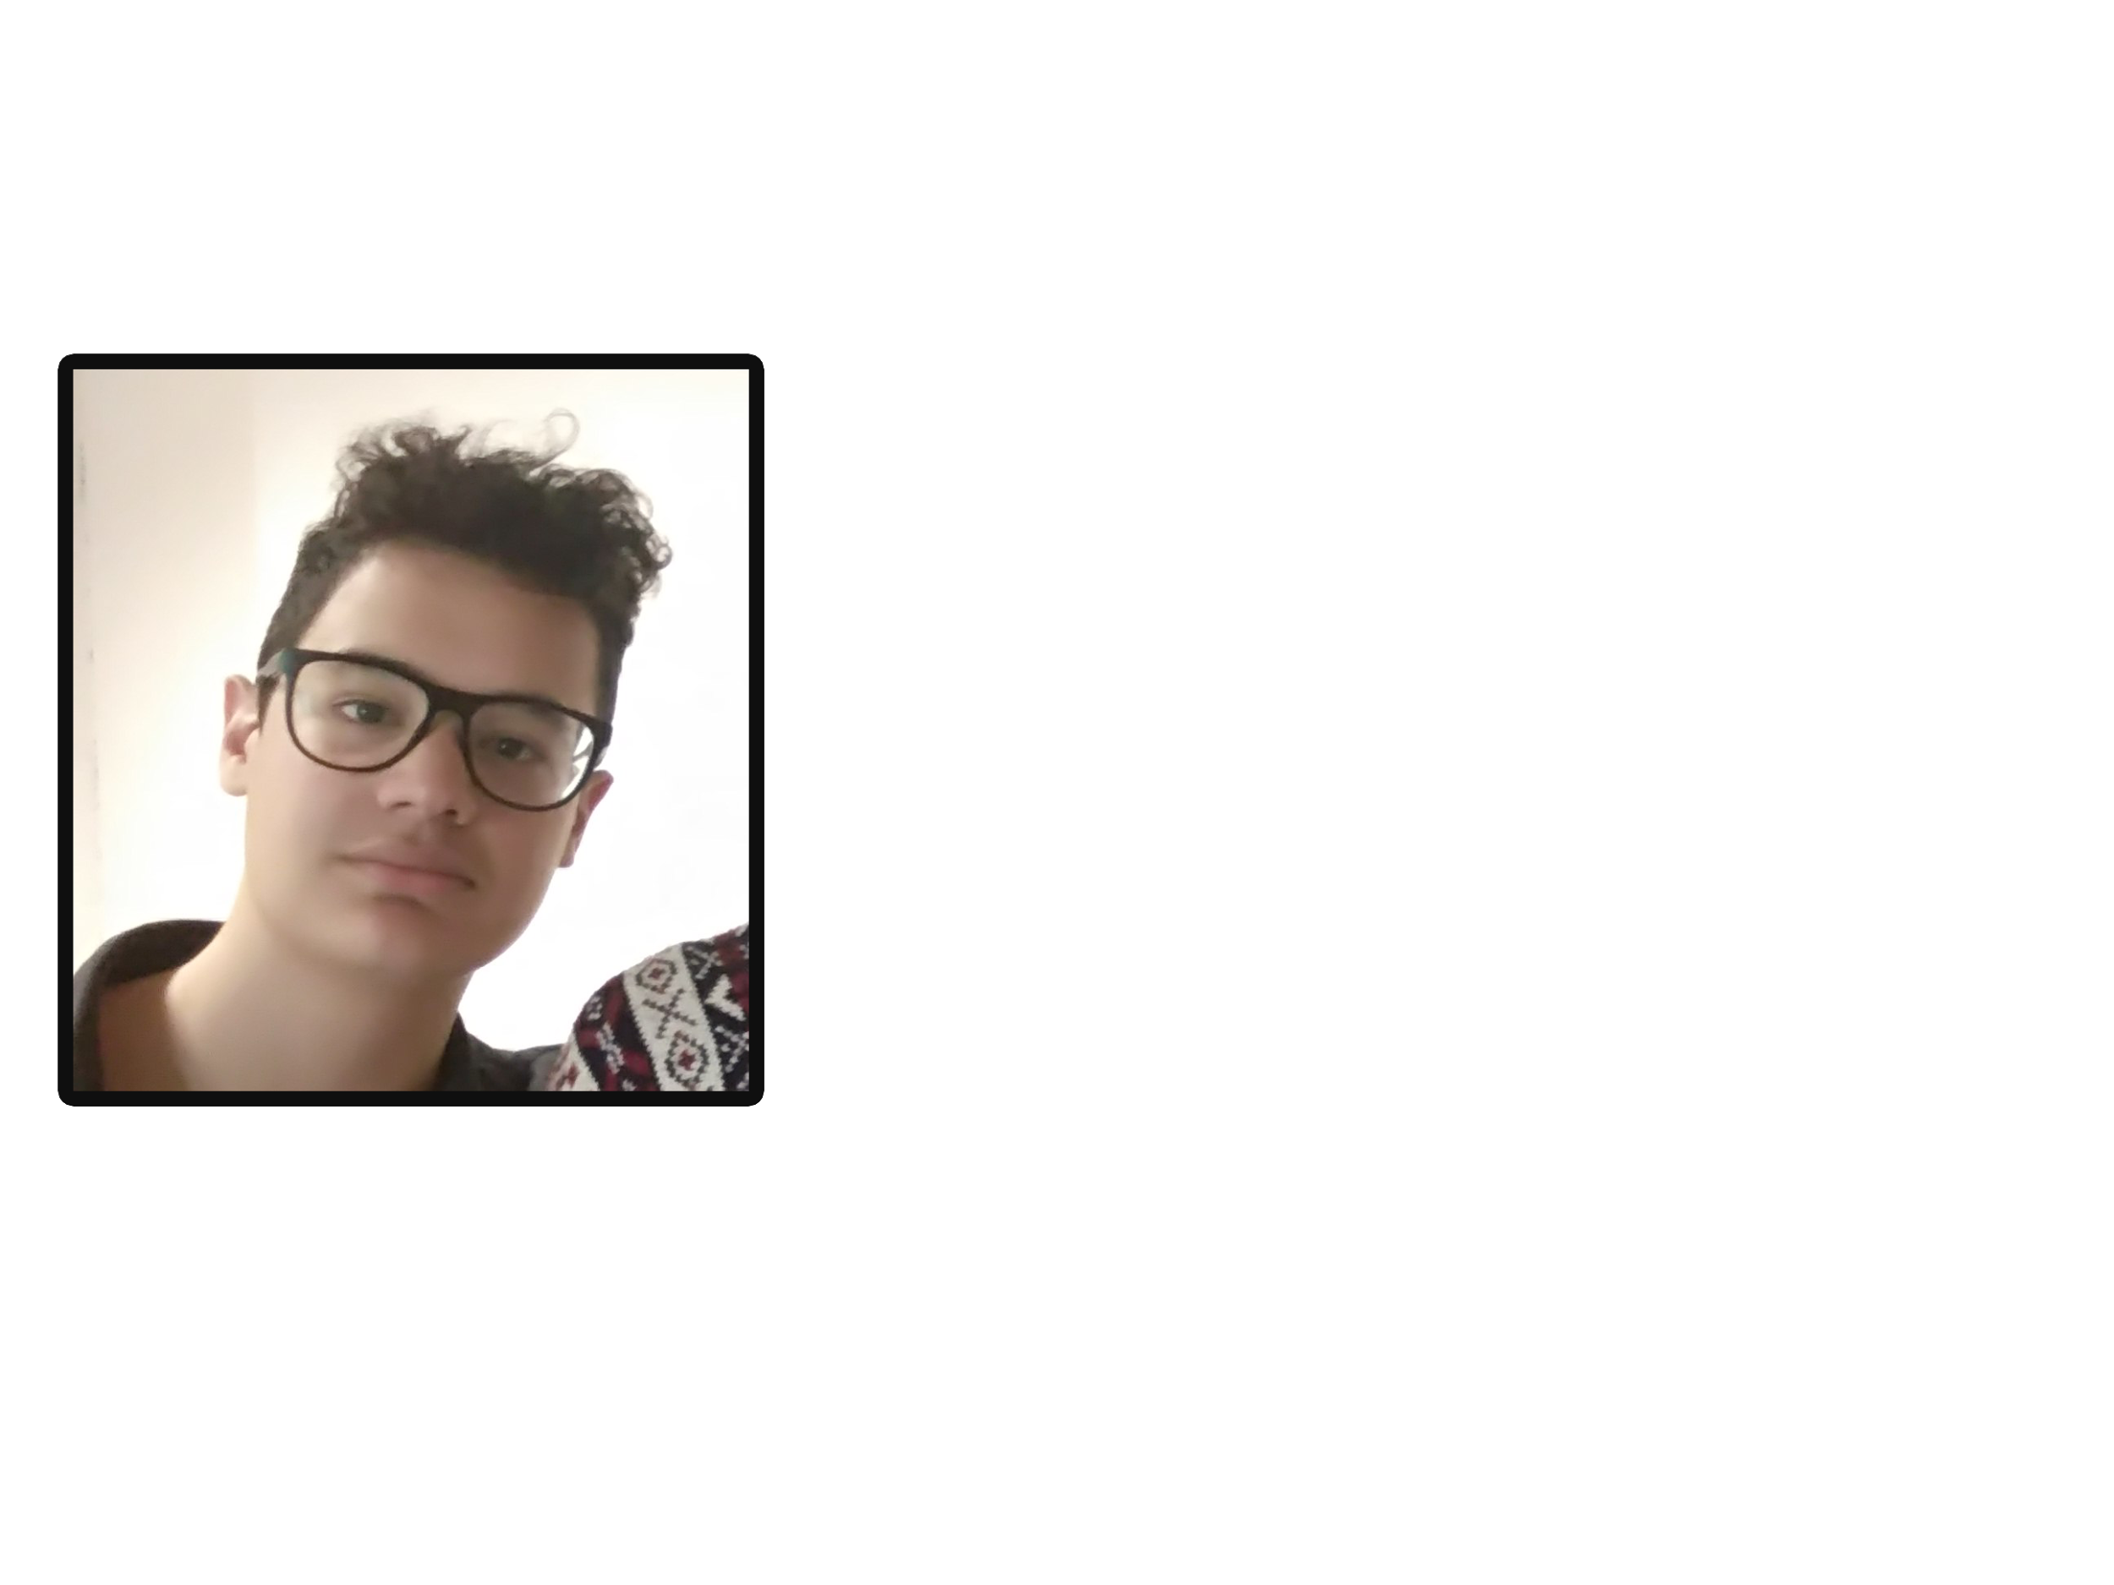

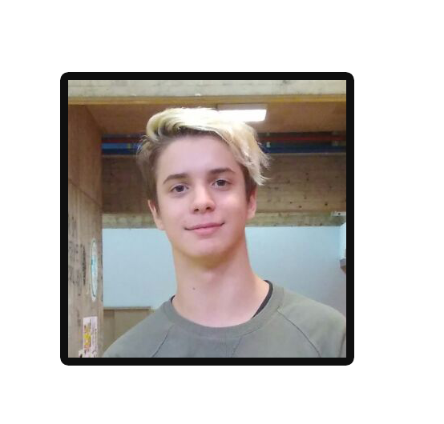
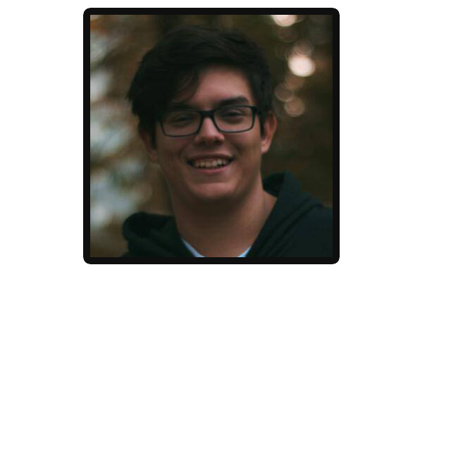
Il team Hypesensor
Alessandro
Bedeschi
Gaetano
Coppeto
Andrea
Grassi
Alessandro
Terzi

